Slide 1
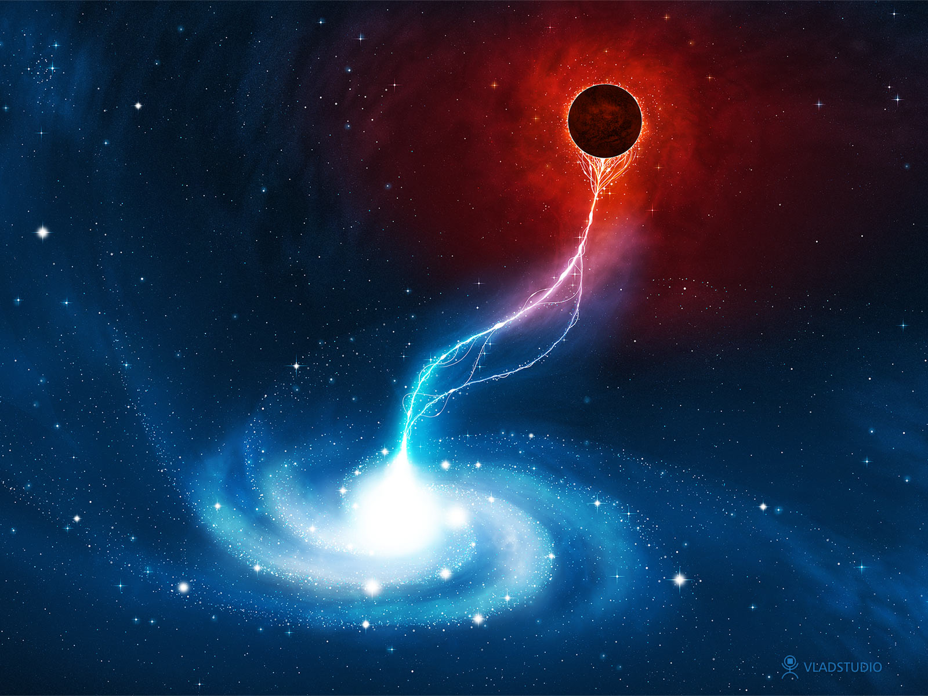
Buracos Negros
Singularidades do Espaço-Tempo
Notes:
Fonte da imagem: http://vladstudio.deviantart.com/art/The-Black-Hole-90725228

Slide 2
Uma introdução aos buracos negros
Definição: um buraco negro é uma região do espaço de grande densidade cuja atração gravitacional é tão intensa a ponto de nem mesmo a luz conseguir escapar de lá.
Luz

Slide 3
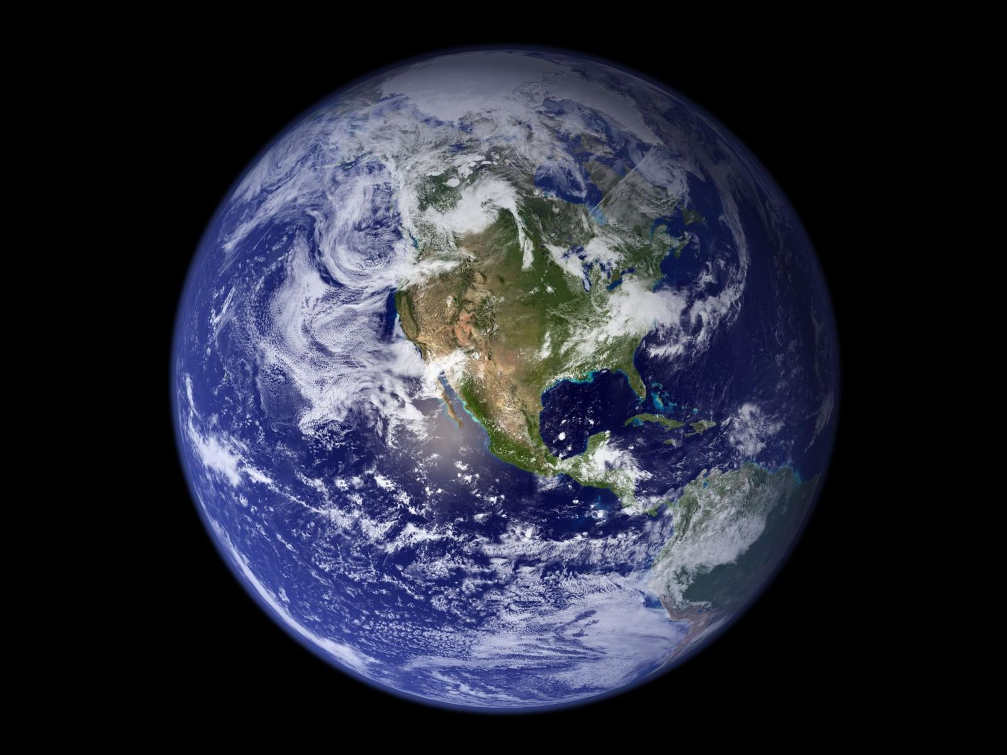
Uma introdução aos buracos negros
Notes:
Fonte da imagem da Terra como bola de gude: http://www.sodahead.com/fun/whats-on-your-key-chain-why/blog-115559/?link=ibaf&imgurl=http://idaretocare.org/images/EarthMarble.jpg&q=marble%2Bearth Fonte da imagem da Terra: http://visibleearth.nasa.gov/

Slide 4
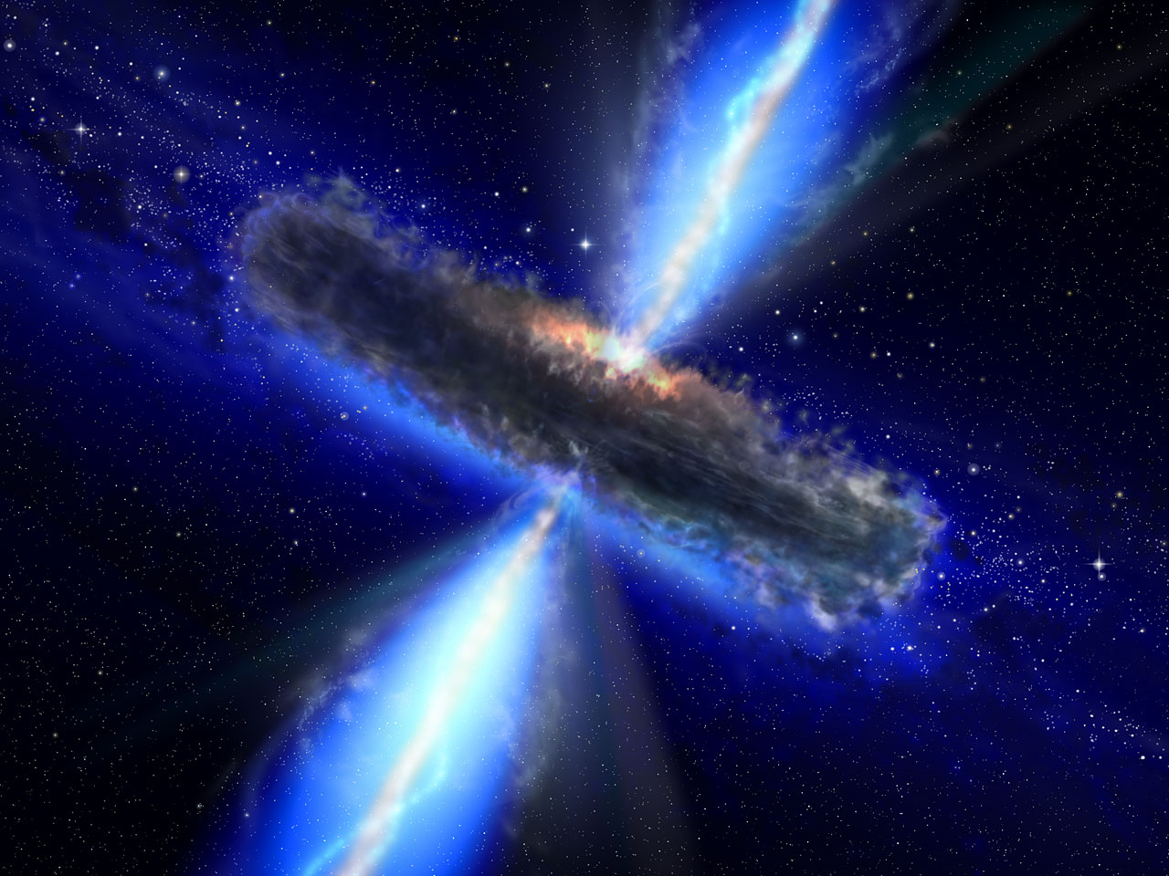
Notes:
Fonte da imagem: http://www.spacetelescope.org/static/archives/images/screen/heic0409a.jpg&imgrefurl

Slide 5
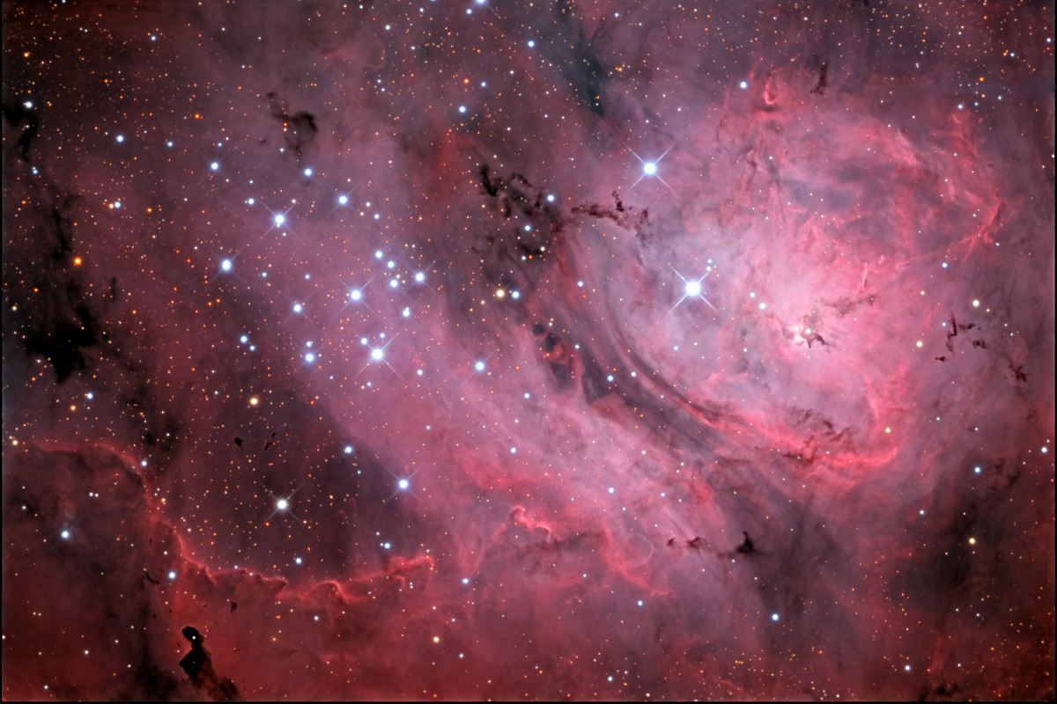
De onde vêm os buracos negros?
Notes:
Fonte: http://www.caelumobservatory.com/gallery/m8.shtml

Slide 6
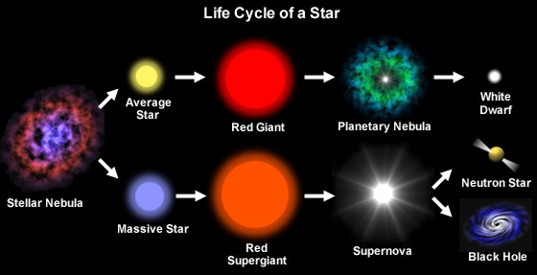
Vida e morte de uma estrela
Notes:
Fonte da imagem: http://mail.colonial.net/~hkaiter/life_cycle_of_a_star.htm

Slide 7
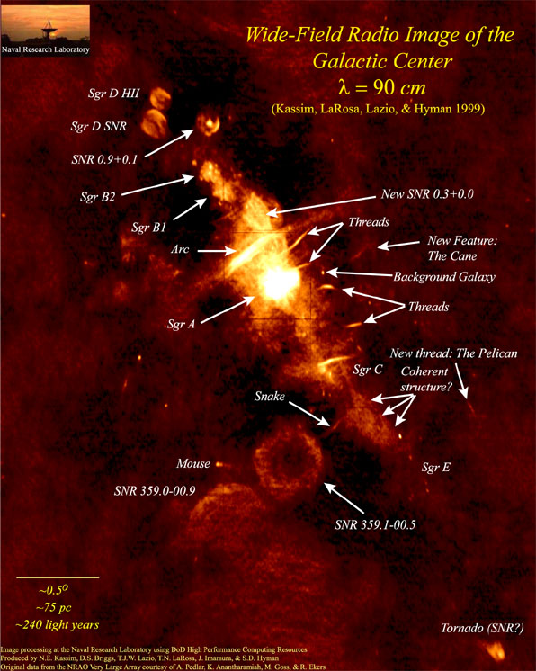
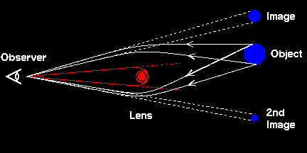
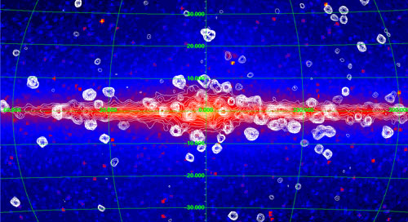
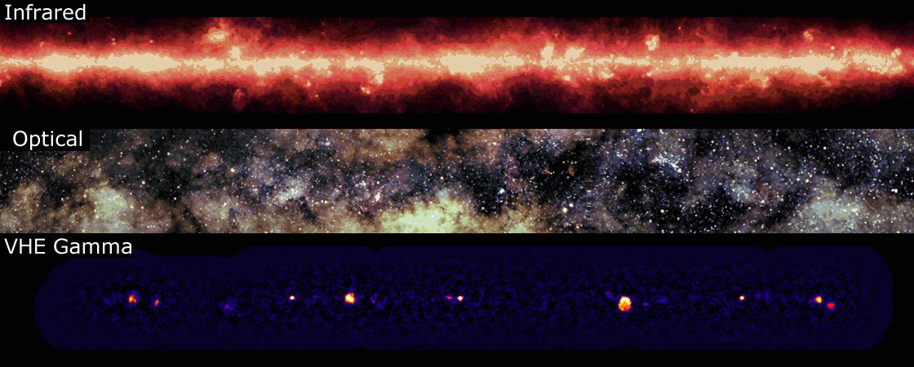
Como encontrar buracos negros?
Lentes Gravitacionais
Ondas de rádio, raio-X, infravermelho, óptica e Gama
Notes:
Fontes de imagem: http://www.star.le.ac.uk/~sav2/blackholes/milkyway.html
http://www.nasa.gov/vision/universe/starsgalaxies/milkyway_map.html
http://www.star.le.ac.uk/~sav2/blackholes/milkyway.html

Slide 8
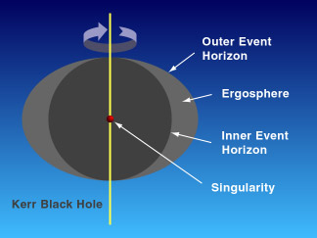
Buracos negros – o modelo

Slide 9
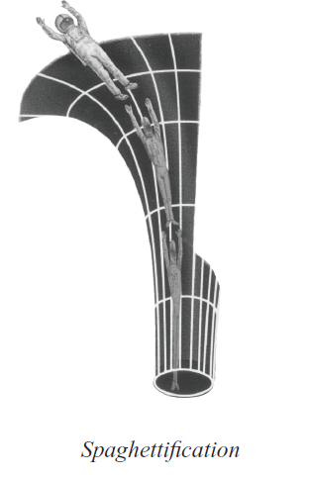
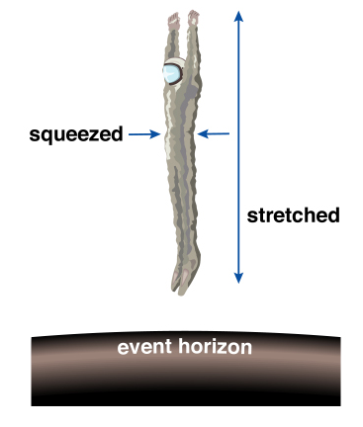
Identificando um buraco negro
Efeito das marés
Notes:
Fontes de imagem: http://imagine.gsfc.nasa.gov/ Tidal effect by Addison Wesley

Slide 10
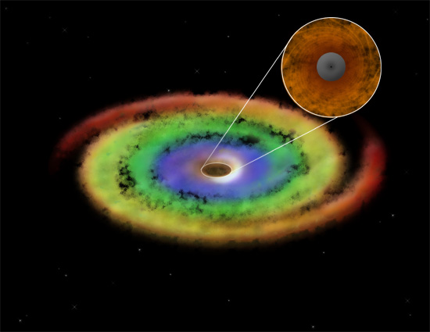
Identificando um buraco negro
2. Desvio para o vermelho
Notes:
Fonte de imagem: http://www.namimatsu.com/fisica/buracosnegros.htm

Slide 11
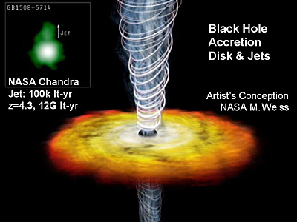
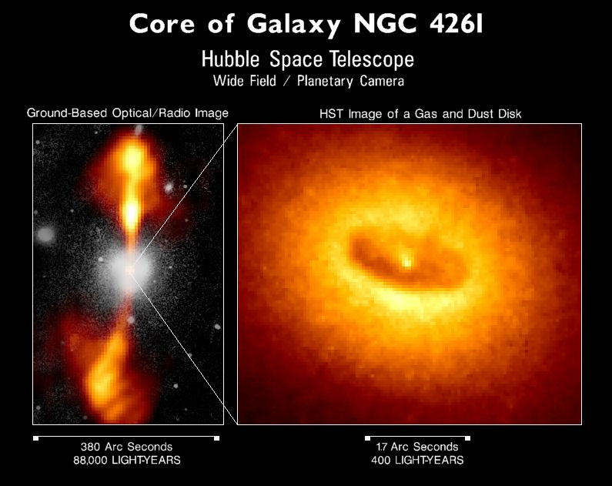
Identificando um buraco negro
3. Disco de acreção e emissão
Quando gases e matéria chegam muito próximos ao horizonte de eventos, a cerca de 3 ou 4 raios de Schwarzchild, começam a espiralar ao redor do buraco negro e formam um disco, chamado ‘disco de acreção’
Notes:
Fontes de imagem: http://www.feandft.com/60%20Big%20Bangs%20and%20Black%20Hole%20Myths.htm http://heasarc.gsfc.nasa.gov/nasap/docs/unive2_p/quasa_p.html

Slide 12
Identificando um buraco negro
4. Atraso de relógio
Conforme se aproxima do interior do buraco negro, os corpos adquirem uma velocidade tão alta que ocorre distorção do espaço-tempo, sendo que para um observador externo é como se o tempo praticamente parasse e o corpo nunca chegasse ao buraco negro.
Notes:
Fonte de imagem: http://www.opapudo.com/dali-clock-um-relogio-alucinogeno/

Slide 13
O espaço-tempo de Einstein
1905 – Teoria da Relatividade Especial
A única constante é a velocidade da luz
O tempo é relativo: quanto maior a velocidade do movimento, mais devagar o tempo passa
O tempo e o espaço formam uma malha única chamada espaço-tempo
E = mc²
1915 – Teoria da Relatividade Geral
Teoria da Relatividade Especial
A gravidade é um efeito da curvatura do espaço-tempo

Slide 14
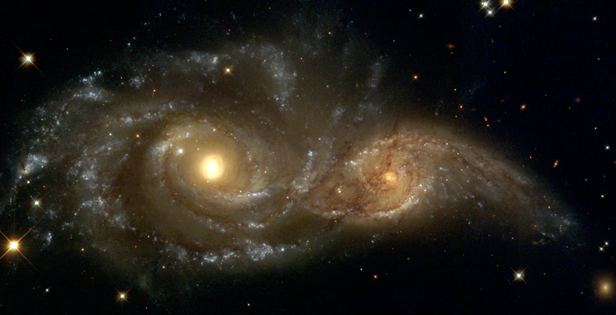
E além disso . . .?
O choque entre galáxias
Choque entre buracos negros supermassivos como no centro da Via Láctea
Sistemas binários
Emissões de ondas gravitacionais
Inversão de força centrífuga
Radiação de Hawking e mini buracos negros
Notes:
Fonte da imagem: http://www.csmonitor.com/Science/2010/0621/Monster-black-holes-light-up-when-galaxies-collide

Slide 15
Agradecimentos e Bibliografia
Agradecimentos ao Prof. Dr. Daniel Vanzella do Instituto de Física de São Carlos pelo apoio e pelas referências para montagem desta palestra.
[1] http://imagine.gsfc.nasa.gov/ [2] MATSAS, G. E. A. ; VANZELLA, D. A. T. . Buracos Negros: Rompendo os limites da ficção. 1. ed. Rio de Janeiro: Vieira e Lent, 2008. v. 1. 128 p. [3] Sagan, Carl: Cosmos: Lives of the stars. s.l Turner Home Entertainment c1989. E.9 (60 min.). 13 DVDs. ; son., color : digital/NTSC. [4] Vanzella, Daniel A. T.. Buracos negros: abismos do espaço e tempo. São Carlos Grupo de Óptica - IFSC 2005. 1 DVD (129min.): digital/NTSC, son., color.. [5] Steiner, João. Buracos negros: eles existem? -- São Carlos Grupo de Óptica - IFSC 2006 . 1 DVD (1:48 min.): digital/NTSC, son., color. [6] http://hubblesite.org/explore_astronomy/black_holes/modules.html

Slide 16
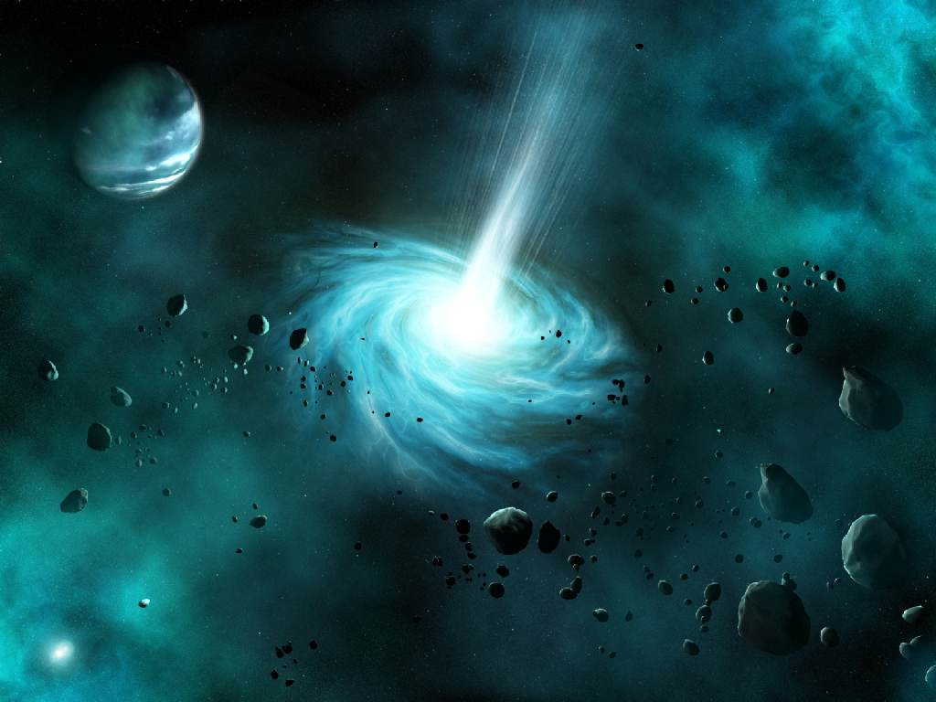
Perguntas... ?

